Slide 1

Marttarekisterin käyttöohje: TOIMINTARYHMÄN JULKISET TIEDOT
14.10.2025
Anna-Maija Palosuo

Slide 2
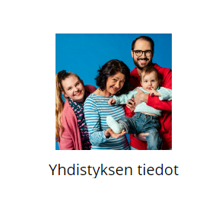
Osa toimintaryhmien tiedoista tulee näkyville Martat.fi –sivustolle
Toimintaryhmän tiedot -sivulla näkyy kaikki yhdistyksen perustiedot.
Osa tiedoista näkyy myös julkisesti Martat.fi –sivustolla, mikäli toimintaryhmä on antanut tähän luvan eli toimintaryhmän tiedoissa, kentässä Yhdistyksen tiedot saa julkaista, on ruksi.
Tietoja hyödynnetään jäsenhankinnassa ja liittymisprosessissa.
Sivua on tärkeä päivittää jatkuvasti ja pitää se ajantasaisena, jotta toimitaryhmän tiedot ovat oikein.

Slide 3

Marttarekisterin kautta Martat.fi:hin tuotavat tiedot
Yhdistyksen tai toimintaryhmän nimi
Kuvaus (max. 250 merkkiä). Lyhyt kuvaus yhdistyksestä ja sen toiminnasta. Kenttään voi myös lisätä yhdistyksen yhteystiedot, mikäli yhdistyksellä ei ole omaa verkkosivua.
Toiminnan pääteemat (Organisaation Marttateemat), joiden avulla jäsenyydestä kiinnostunut voi hakea itselleen sopivaa yhdistystä.
Verkkosivu tai sosiaalisen median kanava (Web-sivusto).
Julkinen sähköpostiosoite.
Piiri johon yhdistys kuuluu.
Paikkakunnat tai paikkakunta, joissa yhdistys tai toimintaryhmä toimii.

Slide 4
Toimintaryhmän julkiset tiedot ja niiden päivittäminen

Slide 5
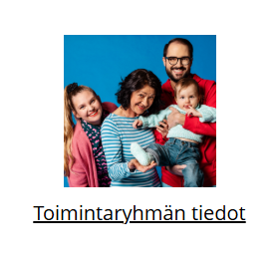

Painamalla tekstiä Toimintaryhmän tiedot ylävalikossa tai kuvan alla, pääset katsomaan ja päivittämään yhdistyksesi perustietoja, luottamustoimia ja kaikkia yhdistyksen sekä voimassaolevia, että päättyneitä jäsenyyksiä.

Slide 6
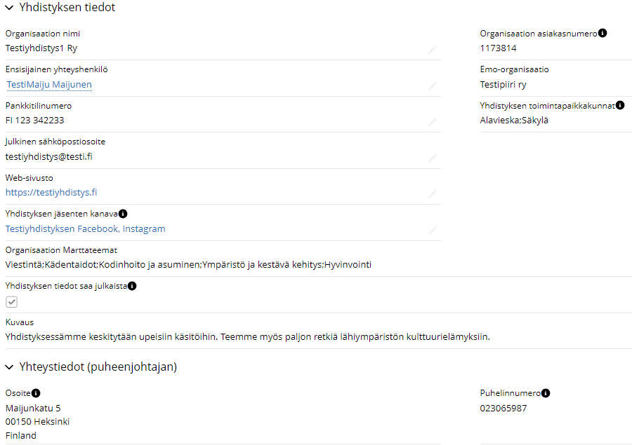
Julkinen sähköpostiosoite: Yhdistyksen yleinen sähköpostiosoite.
Osoite näkyy julkisesti Martat.fi –sivustolla sekä Martat-sovelluksessa.
Tähän kenttään tulee kaikki ne paikkakunnat, joissa yhdistys toimii. Max. 5 kpl.
Yhdistyksen tiedot saa julkaista.
Kun tässä on ”täppä”, niin silloin dialla nro 3 olevat kentät näkyvät julkisesti.
Web-sivusto: Yhdistyksen verkkosivun osoite. Osoitteessa pitää olla alussa https:// jotta sivut näkyvät Martat.fi:ssä.
Kuvaus: Lyhyt kuvaus siitä, minkälainen yhdistys tai toimintaryhmä on ja mitä se tekee. Yhdistyksen yhteystiedot, mikäli yhdistyksellä ei ole omaa verkkosivua. Pituus maksimissaan 250 merkkiä.
Organisaation Marttateemat: Asiat, joita yhdistyksessä tehdään tai joista ollaan kiinnostuneita. Kts. Dia 9.
mi

Slide 7


Aloita painamalla halutun kentän perässä olevaa kynä-ikonia. Yhdistyksen tiedot aukeavat uuteen ikkunaan.
Vie hiiri halutun kentän perässä olevan kynän kohdalle. Klikkaa ja sivu aukeaa.
ja kirjoita oikea tie.
Mene halutun kentän kohdalle. Kun se on muuttunut ääriviivoiltaan siniseksi, voit tehdä muutokset kenttään.
Voit tehdä useamman muutoksen ennen tallentamista, jos haluat.
ja kirjoita oikea tie.
Muista TALLENTAA tiedot.

Slide 8
Marttateemat ja niiden muuttaminen
Ruoka ja ravitsemus
Luonnontuotteet
Kotipuutarha ja huonekasvit
Kodinhoito ja asuminen
Kodin talous- ja kuluttaja-asiat
Kädentaidot
Kansainvälisyys
Järjestötoiminta ja marttailu
Vaikuttaminen
Varainhankinta
Vapaaehtoistoiminta
Varautuminen
Juhlat ja sesonki
Viestintä
Kulttuuri
Marttajärjestön toiminta koostuu 15 teemasta. Tavoitteena on, että kaikilla toimintaryhmillä on valittuna teema / teemat, jotka parhaiten kuvaavat toimintaryhmän toimintaa.
Teemat helpottavat uusia jäseniä valitsemaan itselleen juuri oikean toimintaryhmän. Valitut teemat näkyvät yhdistyshaussa Martat.fi:ssä.

Slide 9
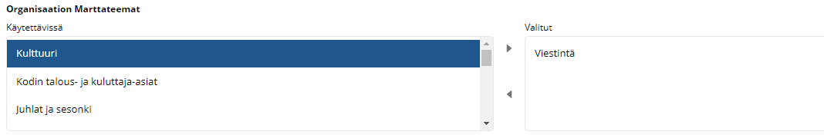
Paina Organisaation Marttateemat perässä olevaa kynää. Tiedot avautuvat uuteen ikkunaan.
Voit liikuttaa listaa ylös ja alas pienillä nuolinäppäimillä.
Vie hiiri halutun Marttateeman kohdalle Käytettävissä olevassa kentässä.
Kun kiinnostuksenkohde on sininen, voit siirtää sen Valitut-kenttään klikkaamalla hiirellä ylempää pientä nuolta kenttien välissä.
Jos haluat poistaa Valitut-kentästä kiinnostuksen kohteita, mene poistattavan teeman kohdalle, klikkaa sanaa ja se muuttuu siniseksi.
Paina nuolta, ja se siirtyy pois valitut kentästä.
Valitut-kentässä näkyvät aiheet ovat ne marttateemat, jotka on valittu, ja jotka näkyvät yhdistyksen tai toimintaryhmän tiedoissa.
Muista TALLENTAA tiedot.

Slide 10
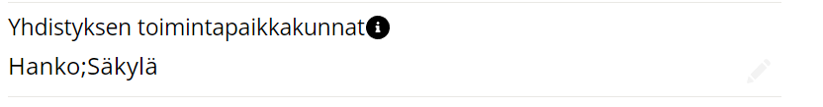
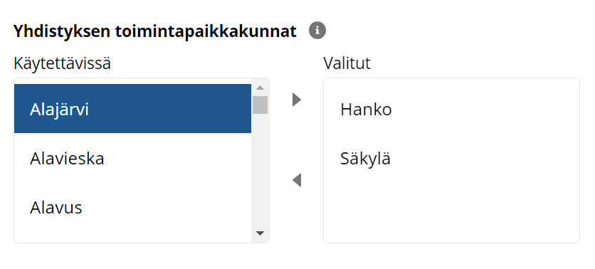
Toimintaryhmän paikkakunnat
Paina kynää
Käytettävissä kentässä näkyy kaikki valittavissa olevat kunnat.
Voit liikutella kuntariviä edestakaisin sivussa olevan palkin avulla.
Kun klikkaat haluttua kuntaa hiirellä muuttuu se siniseksi.
Valitut kentässä näkyvät kunnat ovat ne, jotka näkyvät julkisesti.
Pienillä nuolilla voit siirtää siniseksi klikattua kuntaa kentästä toiseen.

Slide 11
Julkisten tietojen muutokset Marttarekisterissä tulevat näkyville
Martat.fi –sivuille noin kolmen päivän kuluttua

Slide 12
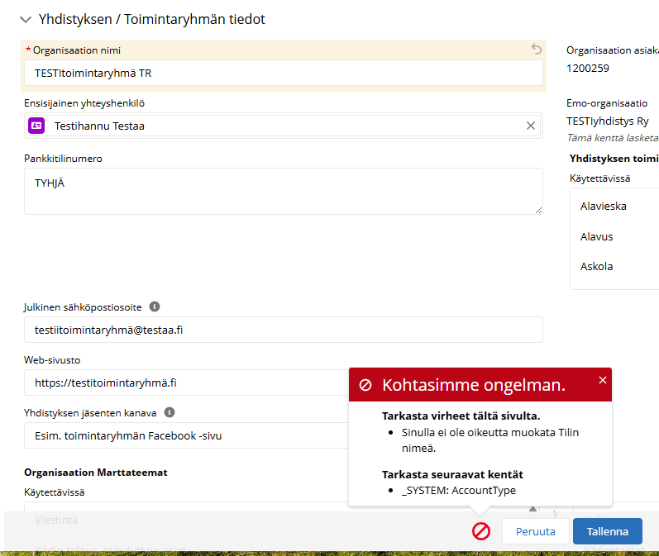
Toimintaryhmäkäyttäjä ei voi muokata kaikkien kenttien sisältöä
Marttarekisterissä on kenttiä, joiden sisällön muokkaamiseen on oikeus vain koko jäsenrekisteriä ylläpitävillä Marttaliiton työntekijöillä. Esim. toimintaryhmän nimeä ei voi muuttaa itse.
Pääset tästä eteenpäin painamalla Peruuta-nappia. Kenttään kirjoittamasi tiedot eivät tallennu myöskään silloin, vaikka et paina Peruuta-nappia, vaan vain suljet ikkunan.

